Slide 1

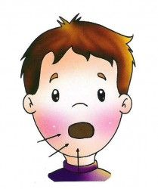

Sonidos:
ONOMATOPEYICOS

Slide 2

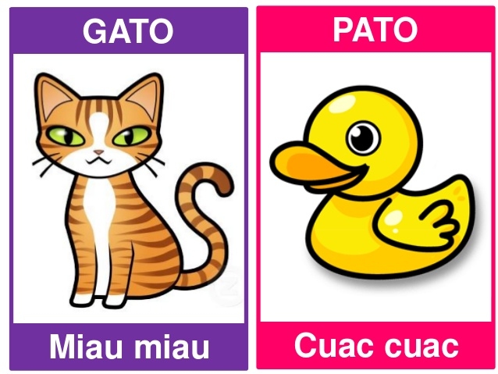
¿ Cómo es su sonido?

Slide 3
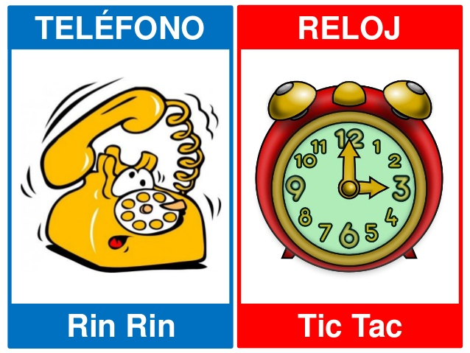
¿ Cómo es su sonido?

Slide 4
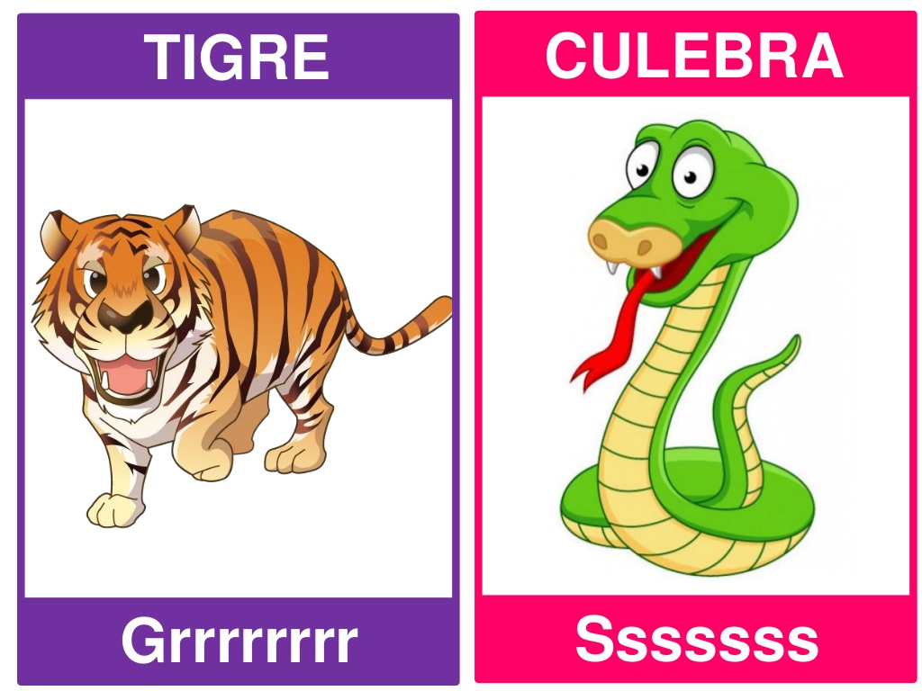
¿ Cómo es su sonido?

Slide 5
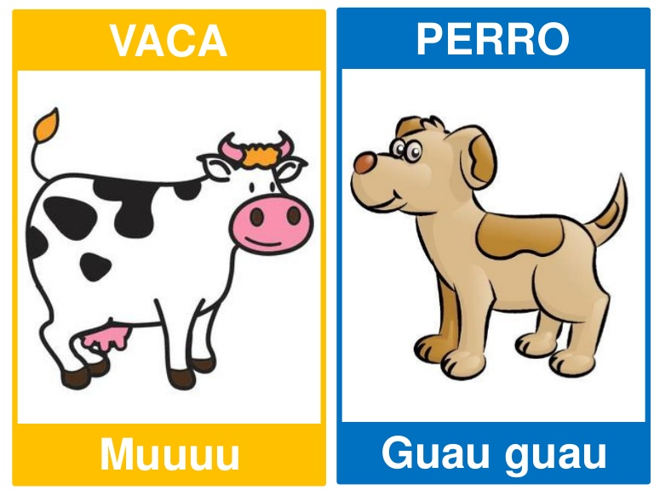
¿ Cómo es su sonido?

Slide 6
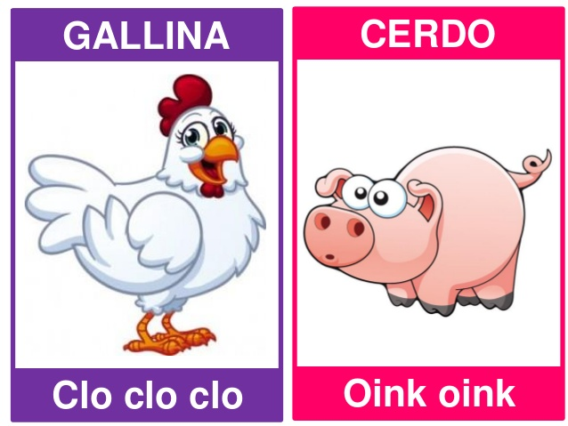
¿ Cómo hace …….?

Slide 7
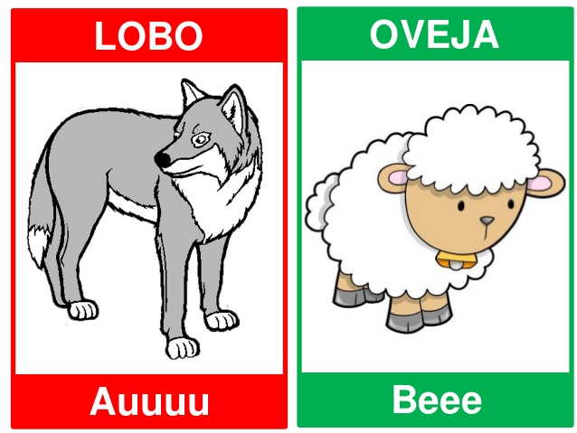
¿ Cómo hace …….?

Slide 8
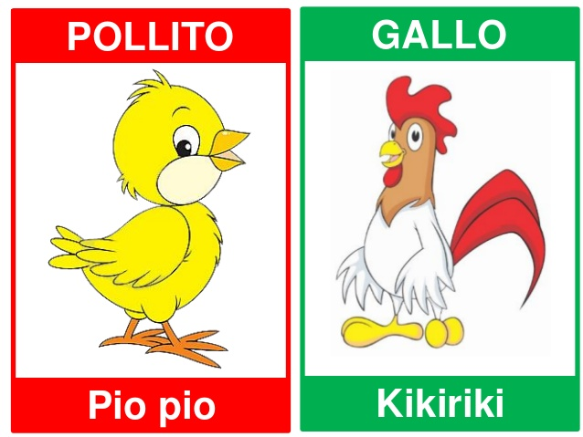
¿ Cómo hace …….?

Slide 9
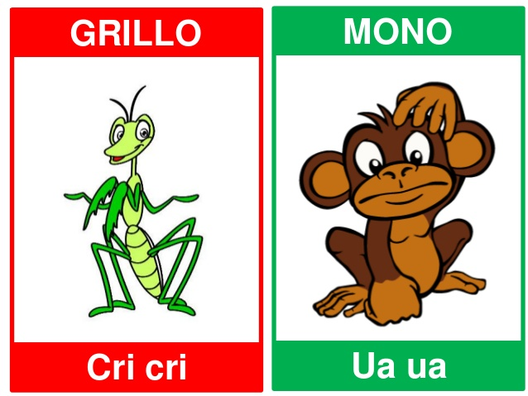
¿ Cómo es su sonido?

Slide 10
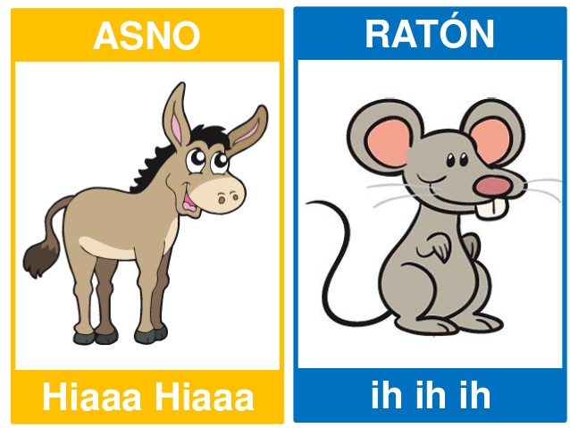
¿ Cómo hace …….?

Slide 11
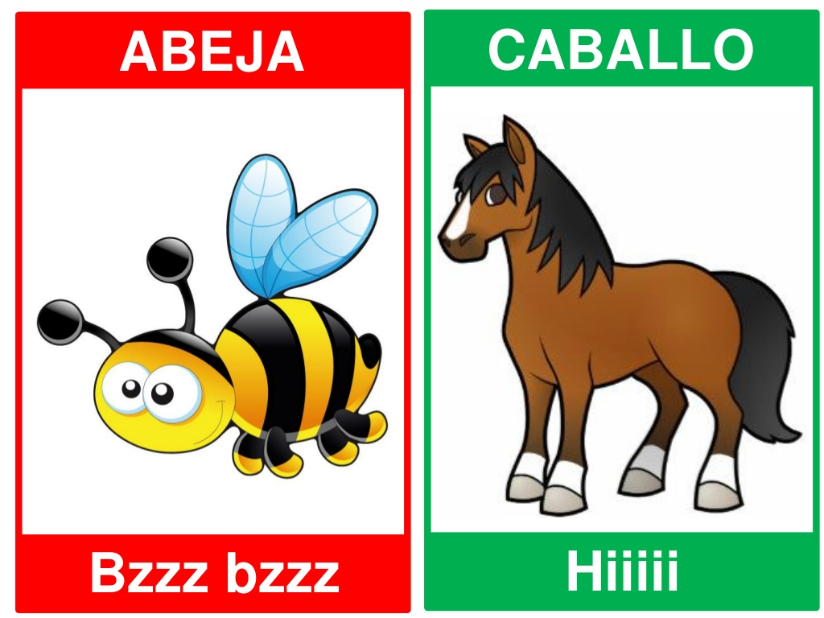
¿ Cómo hace …….?

Slide 12
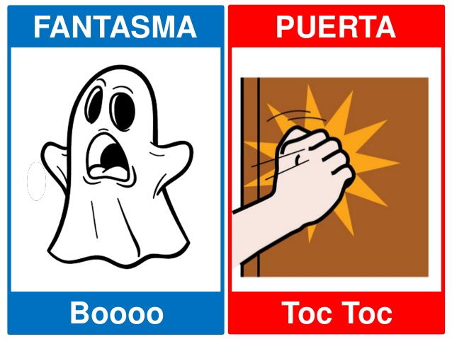
¿ Cómo hace …….?

Slide 13
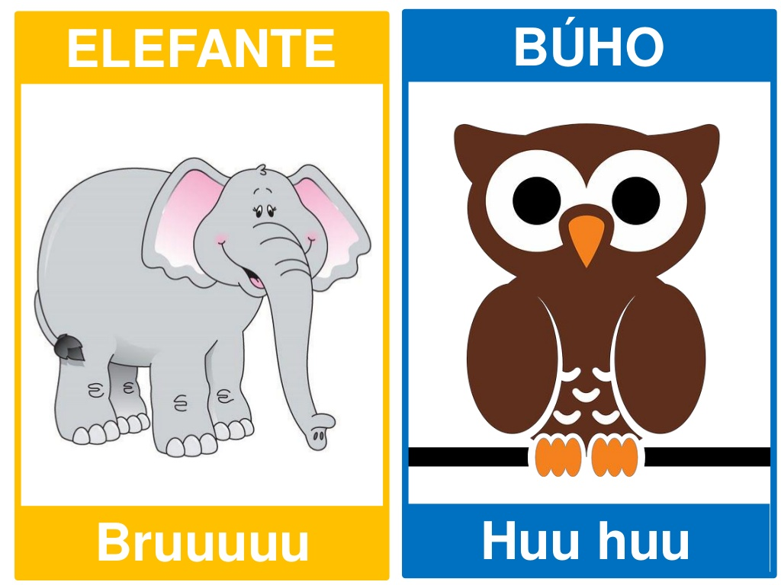
¿ Cómo hace …….?

